Slide 1

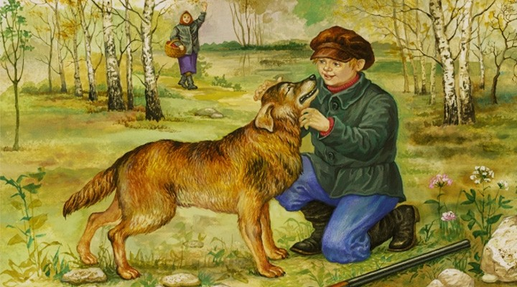
М.М. Пришвин «Кладовая солнца»

Slide 2
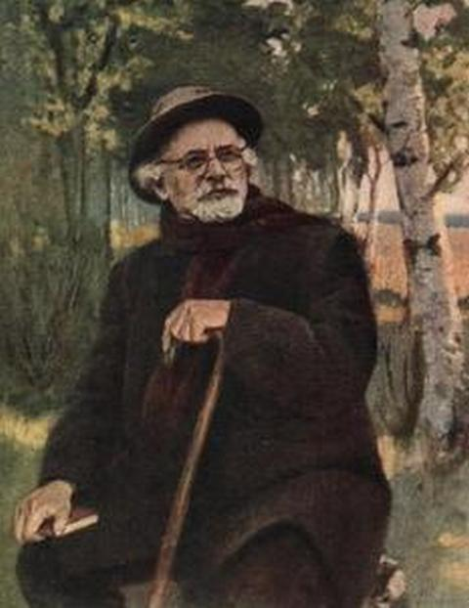
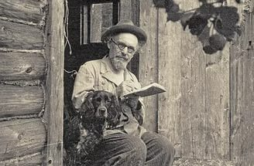
«Все прекрасное на земле — от солнца, а все хорошее — от человека»
(М.М. Пришвин)

Slide 3
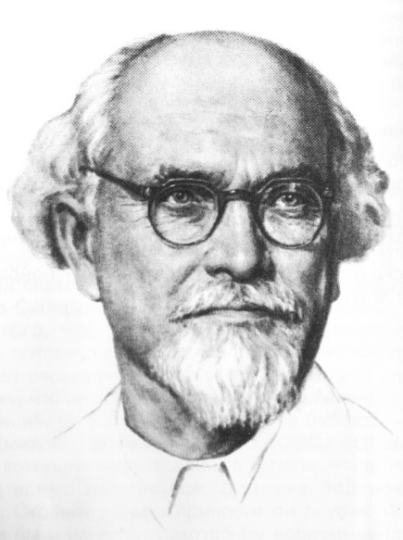
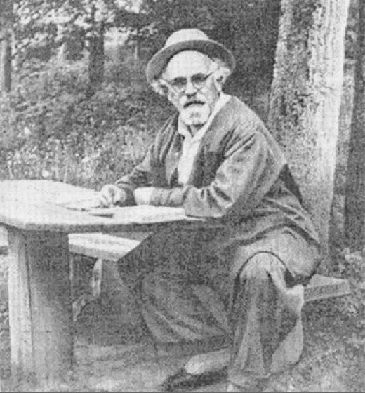
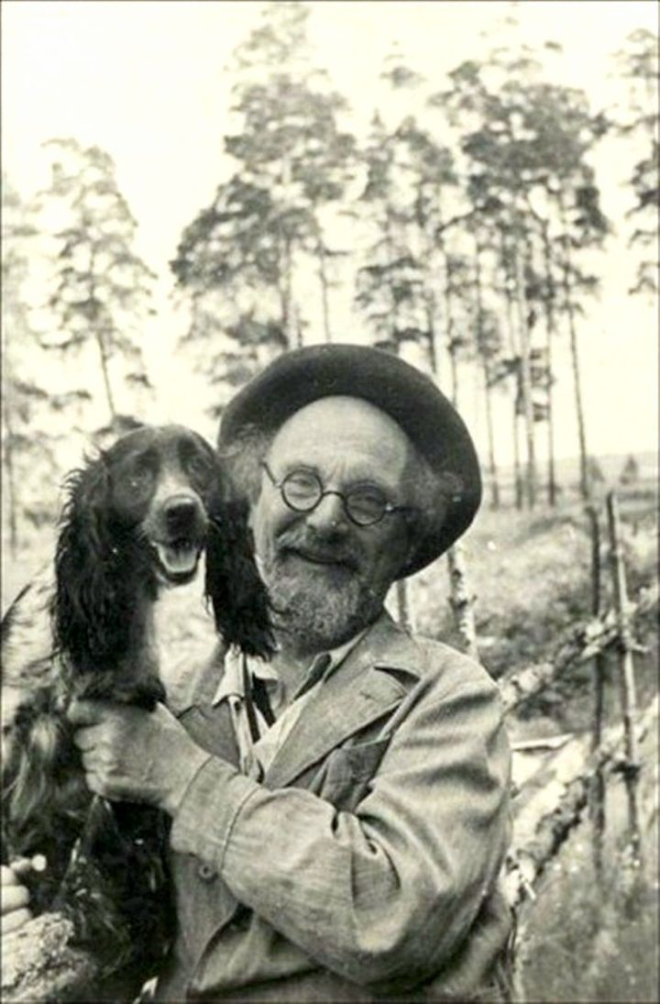
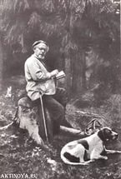
М.М. Пришвин (1873-1954)

Slide 4
Сказка и быль
СКАЗКА | БЫЛЬ
1. Мифичный сюжет, вымышленная основа | 1. Имеет реальную основу: в ней повествуется о том, что было
2. Имеет устойчивую структуру: в ней обязательны зачин, приключения героя, волшебство, преодоление препятствий и счастливый конец. | 2. Сюжет были произволен: он строится по принципу рассказа с последовательным ходом действия, в котором отсутствуют шаблоны
3. Герои сказок олицетворяют силы добра и зла. | 3. Героем обычно становится реальный человек
4. Герои- выдуманные, фантастические существа, животные или деревья | 4. Отсутствуют волшебные превращения

Slide 5
СКАЗКА-БЫЛЬ- это правдивая сказка.
СКАЗКА-БЫЛЬ -сказка, имеющая реальную основу, в которой вместе существуют сказочные и реальные герои.

Slide 6
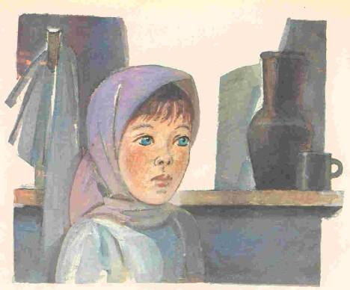
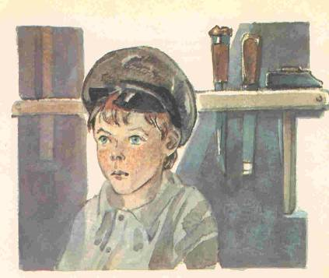
Настя и Митраша

Slide 7
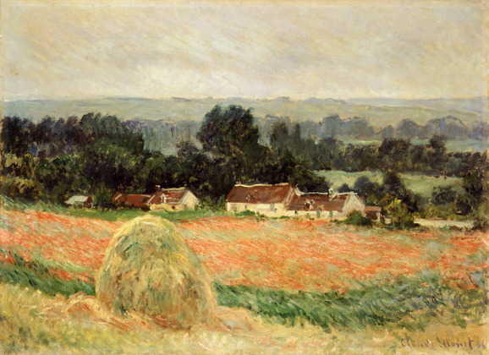
Родное село главных героев

Slide 8
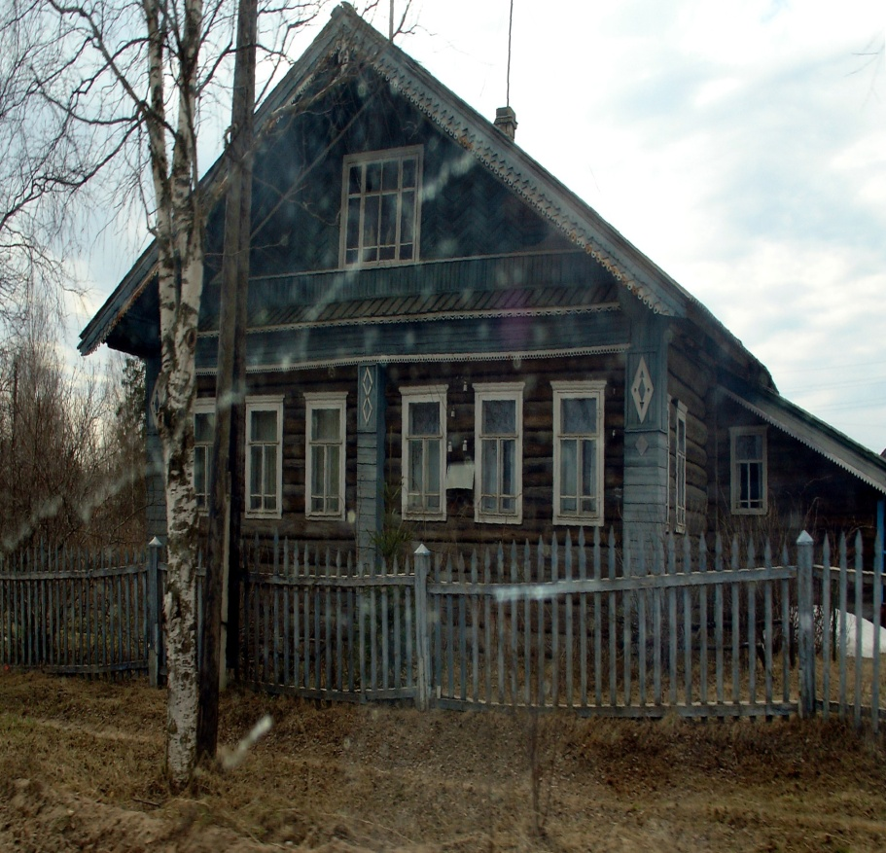
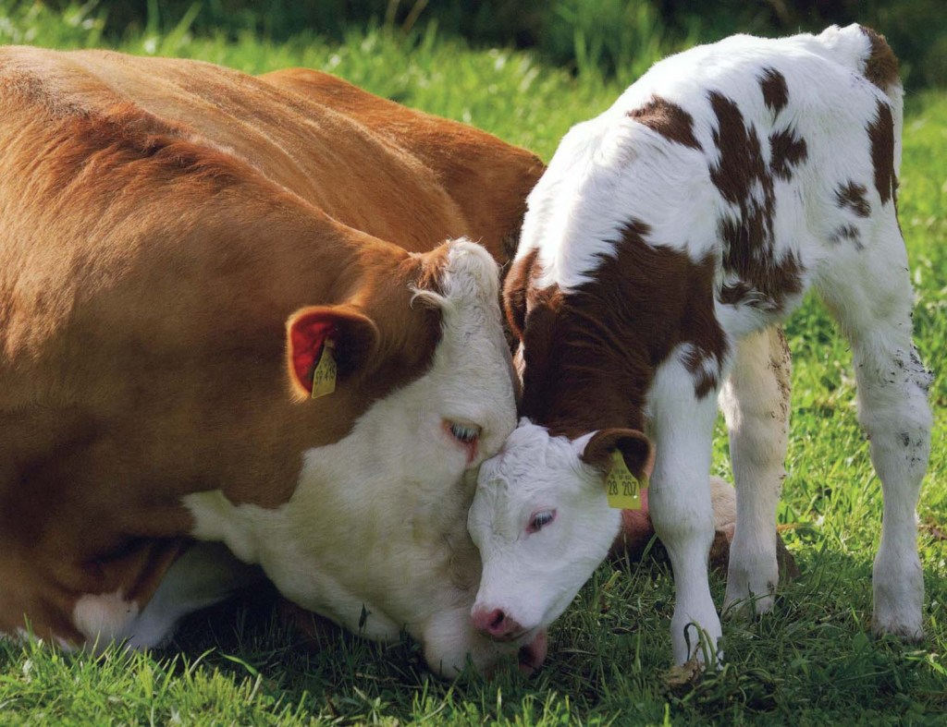
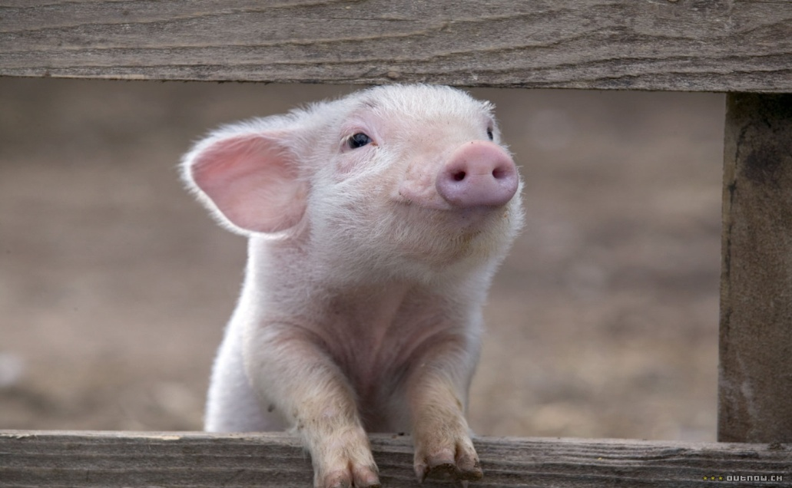

Slide 9
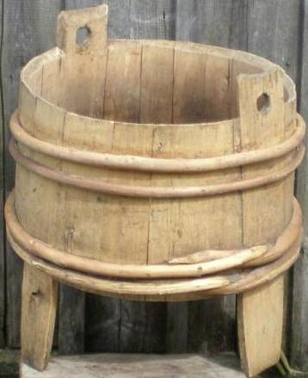
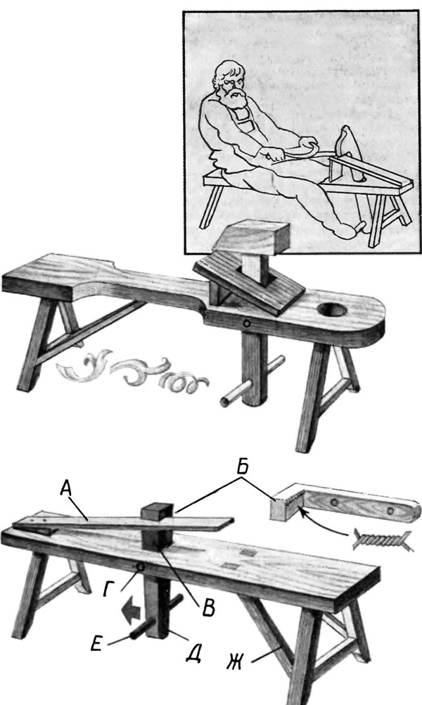
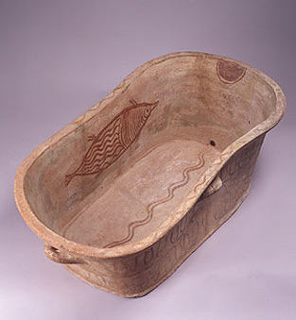

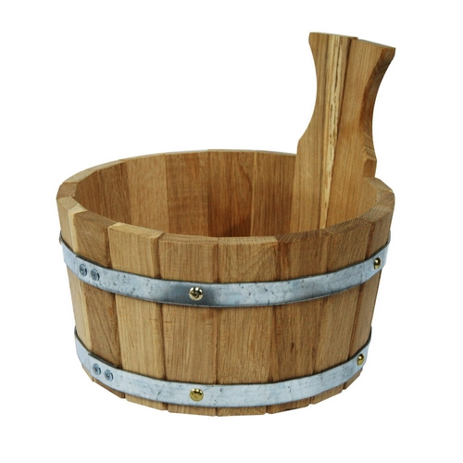
Словарная работа
Бочонки
ладило
шайки

Slide 10
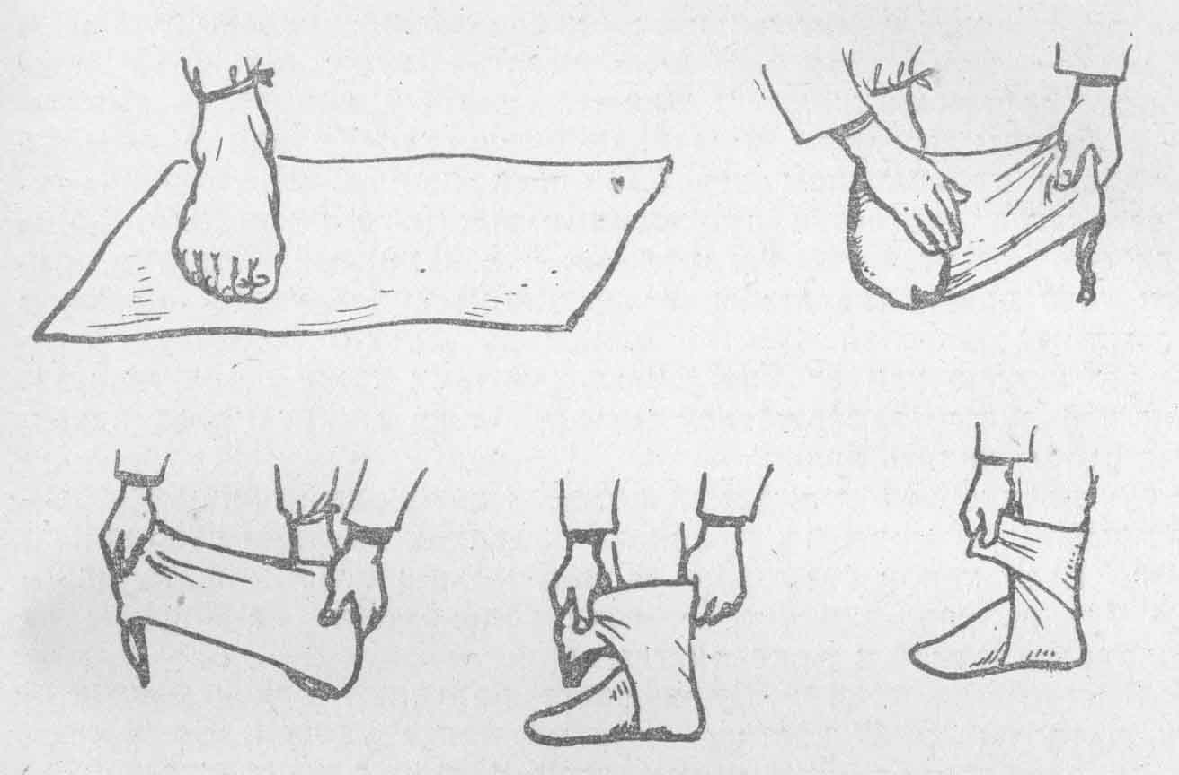
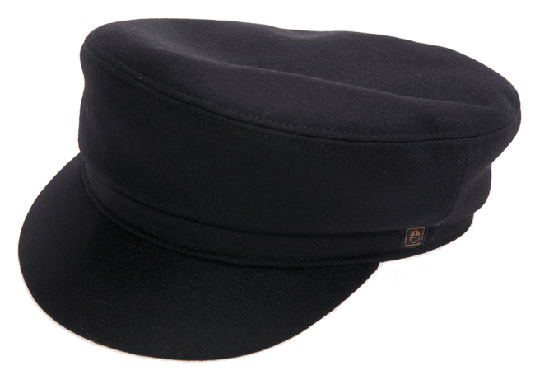
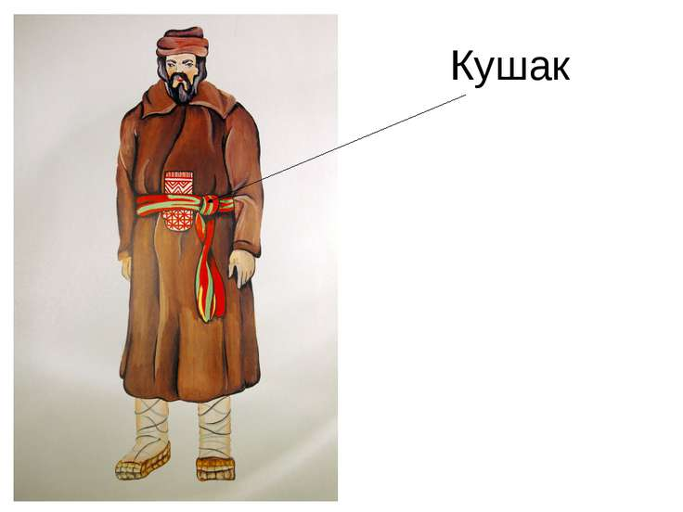
Портянки
картуз

Slide 11

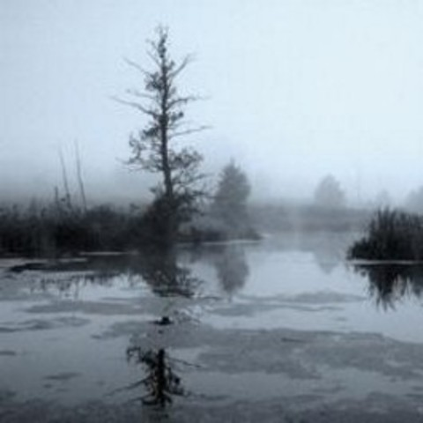
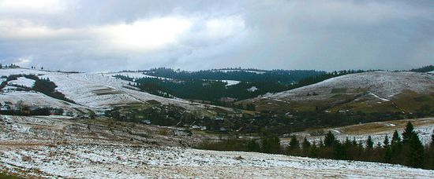
Палестинка
елань
борины

Slide 12
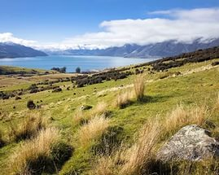
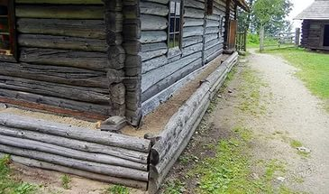
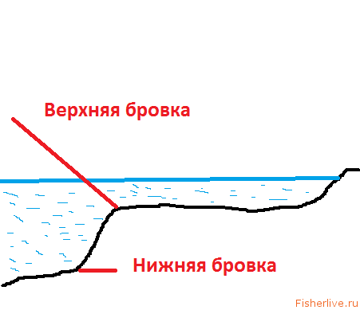
взлобок
завалинка

Slide 13
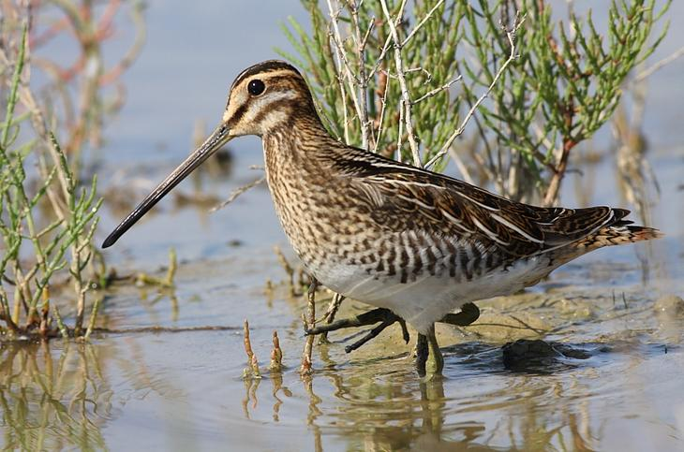
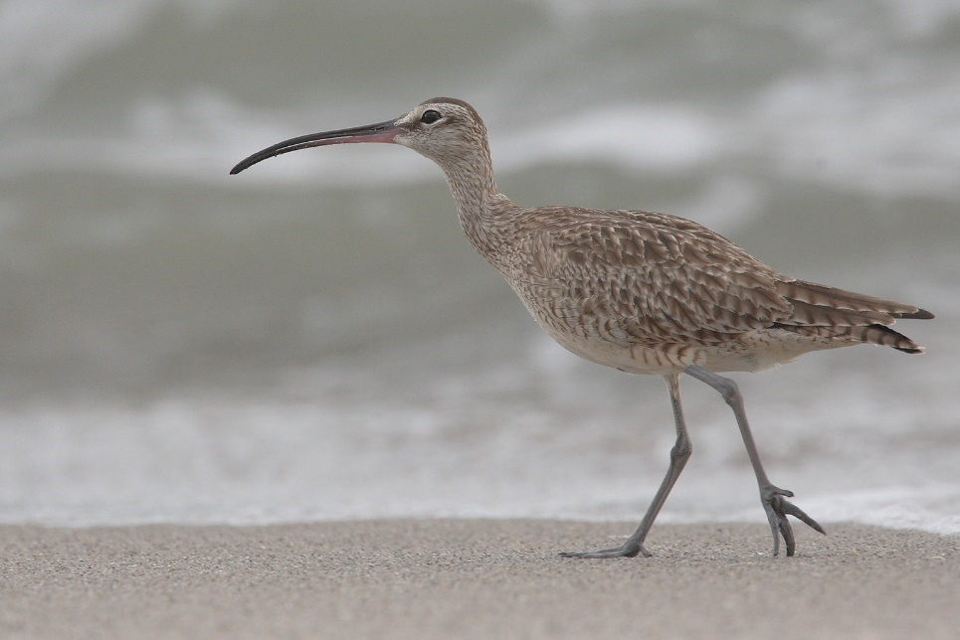
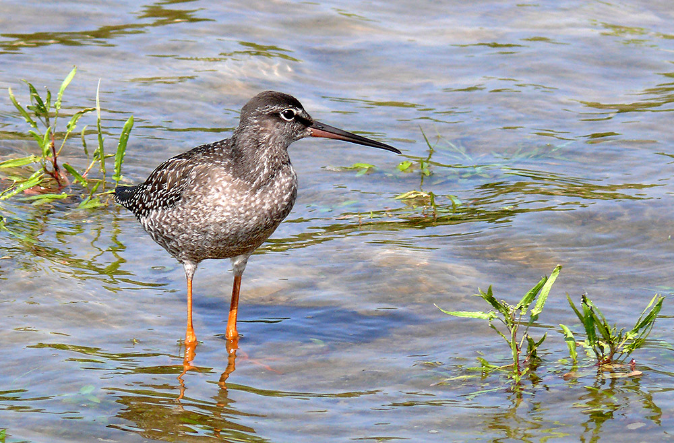
Бекас
кроншнеп
кулик

Slide 14
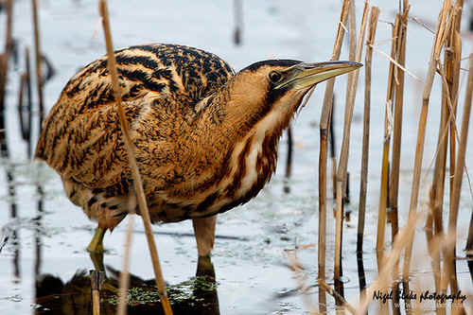
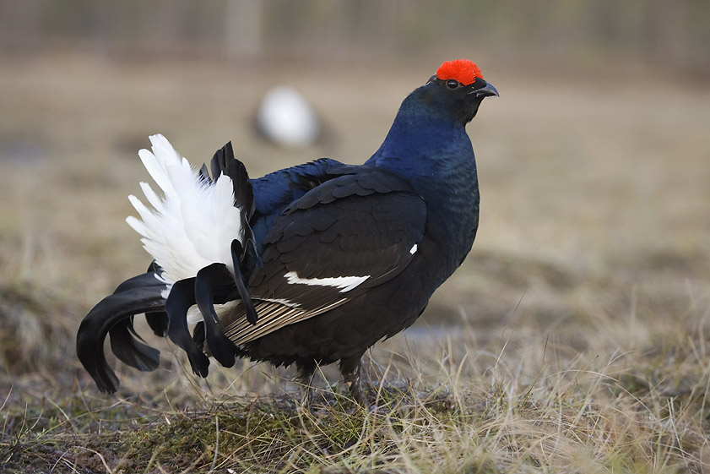
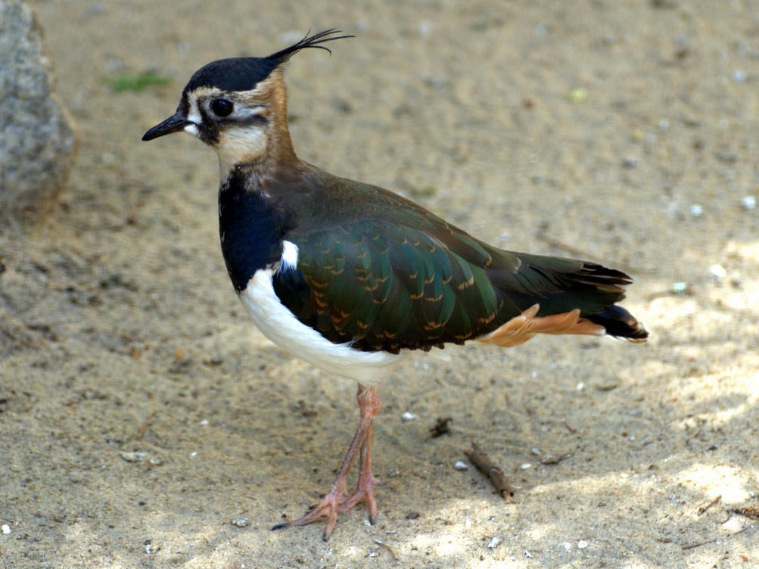
выпь
тетерев-косач
косач-токовик
чибис

Slide 15
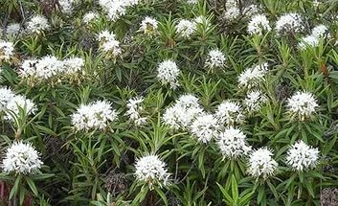
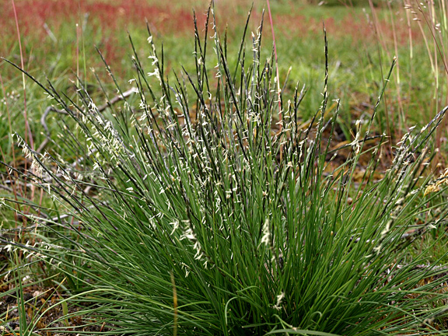
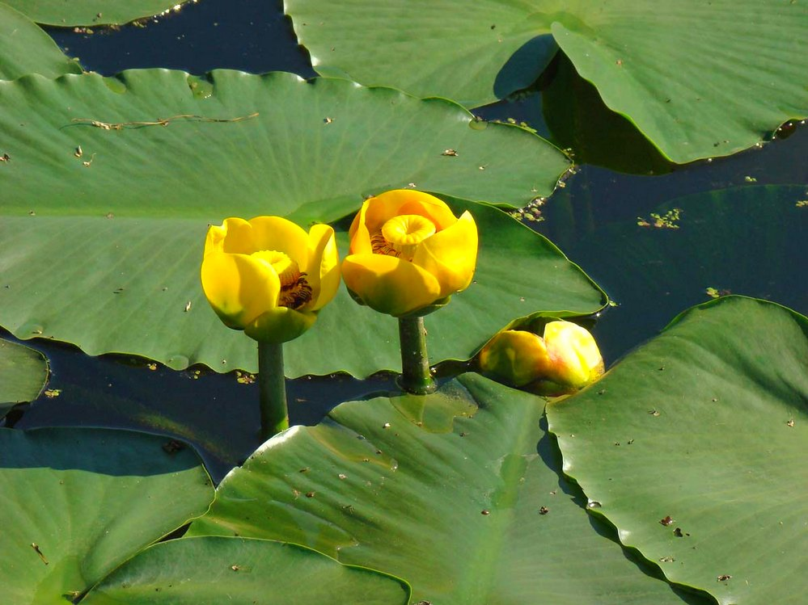
Багульник
белоус
купава

Slide 16
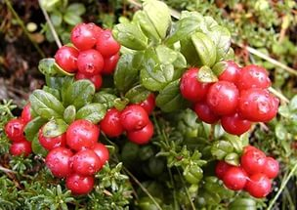
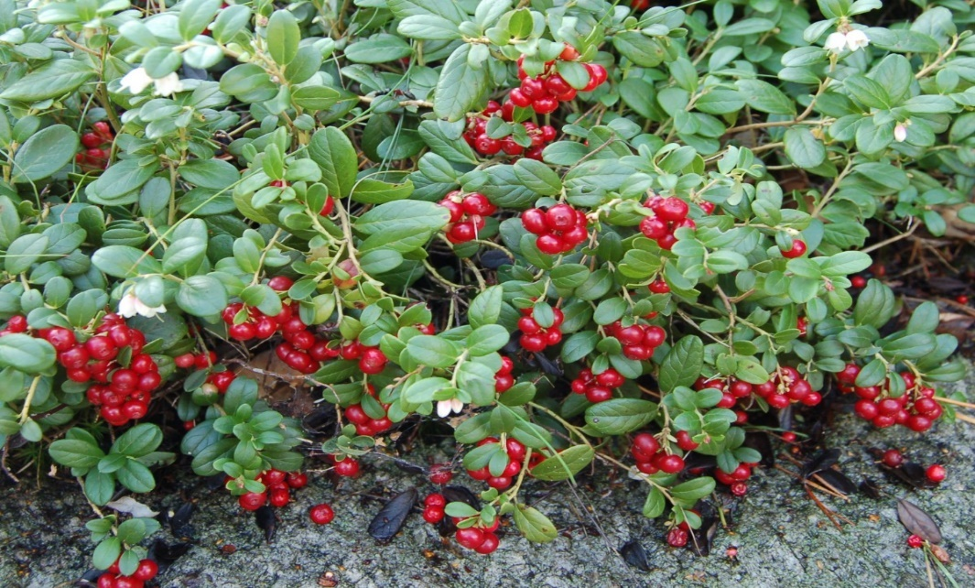
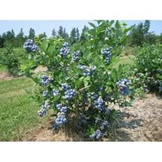
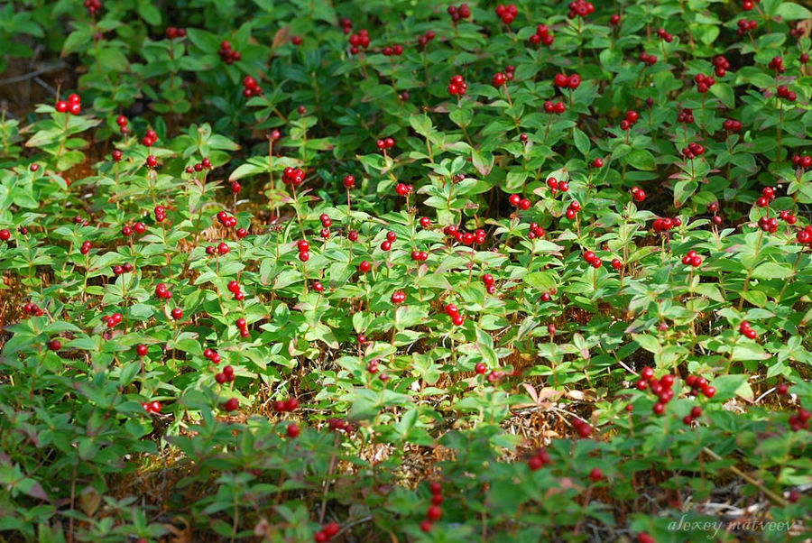
клюква
брусника
голубика
костяника

Slide 17
Домашнее задание
1. Подготовить устный пересказ «История Антипыча и Травки».
2. Выразительное чтение отрывка «История жизни ели и сосны».
Подумайте, зачем писатель вставляет в свое произведение рассказ о ели и сосне, растущих вместе?

Slide 18
Спасибо за урок!

